Slide 1
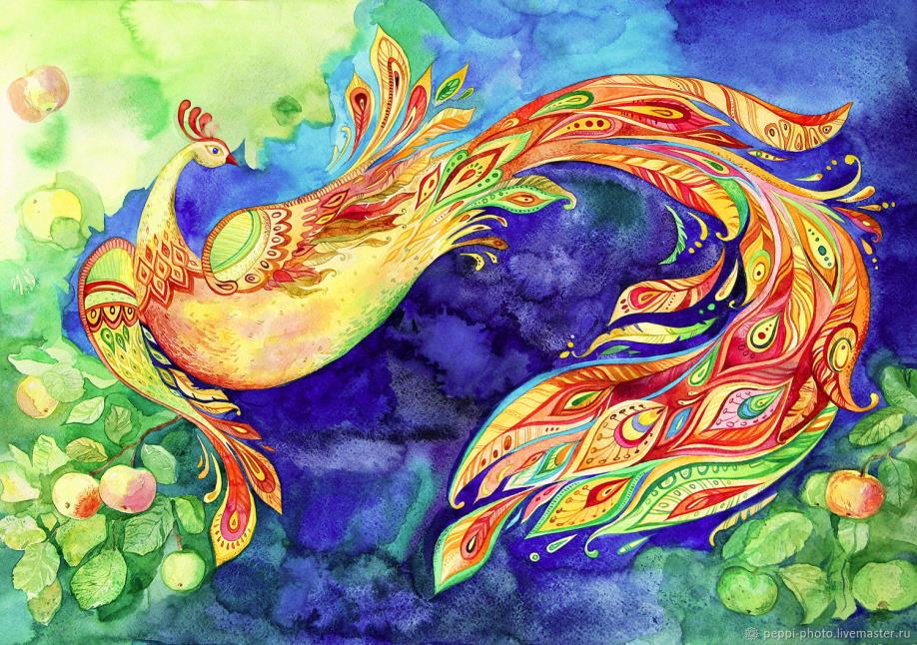
Задание по декоративно-прикладному творчеству
«Жар-птица» в технике «пластилинографии»
Для учащихся 2-го года обучения дополнительной общеразвивающей программы «Весёлый Самоделкин» Педагог дополнительного образования Попова Алина Семёновна
МБУДО «Центр внешкольной работы»
2025

Slide 2
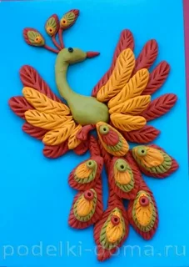
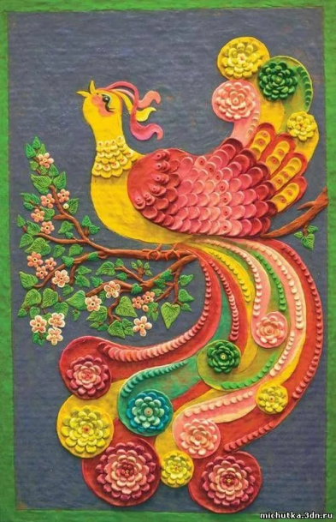
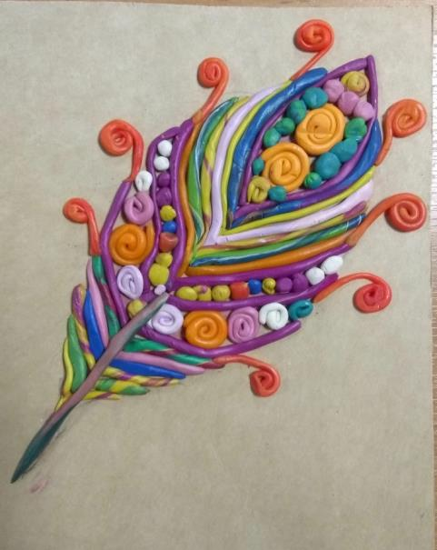
Уважаемые родители и дети!
Предлагаю вам вместе заняться декоративно-прикладным творчеством и выполнить работу в нетрадиционной технике – художественной пластилинографии.

Slide 3
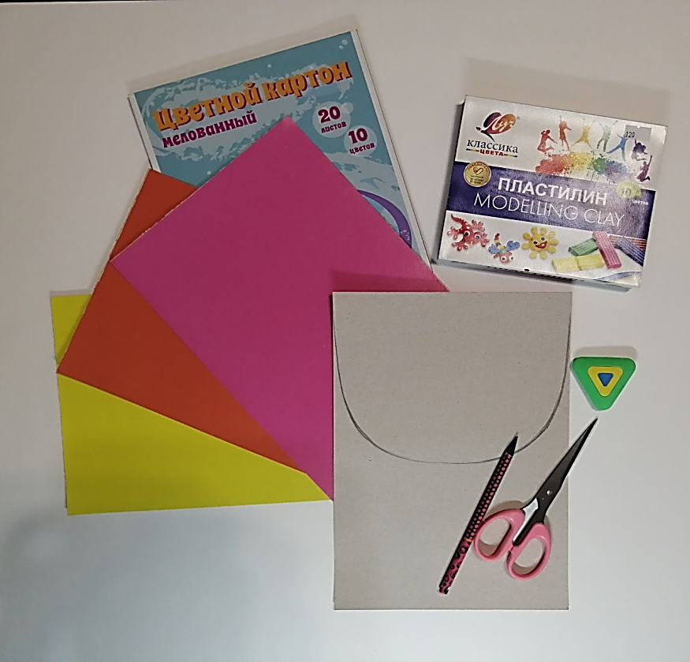
- цветной картон, - ножницы, - простой карандаш, - пластилин, - пластиковая подложка для лепки.
Для работы приготовьте материалы:

Slide 4
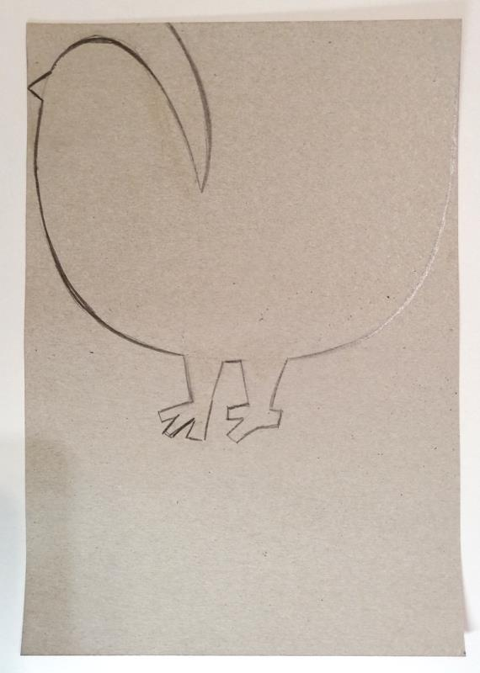
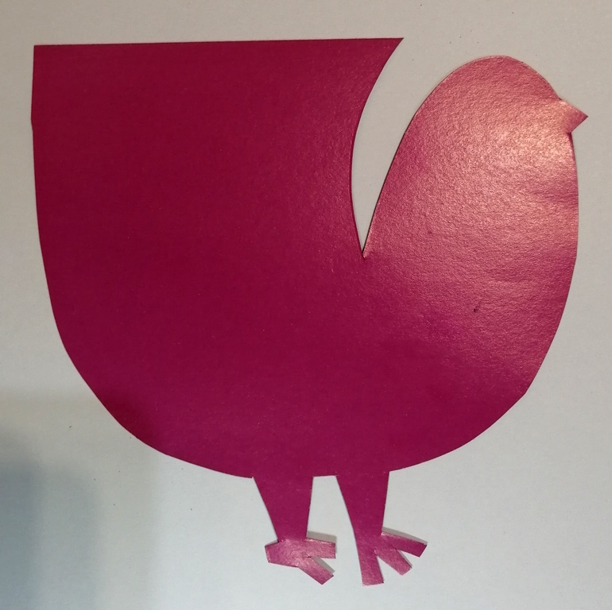
1. Рисуем на обратной стороне картона очертание птицы и вырезаем.

Slide 5
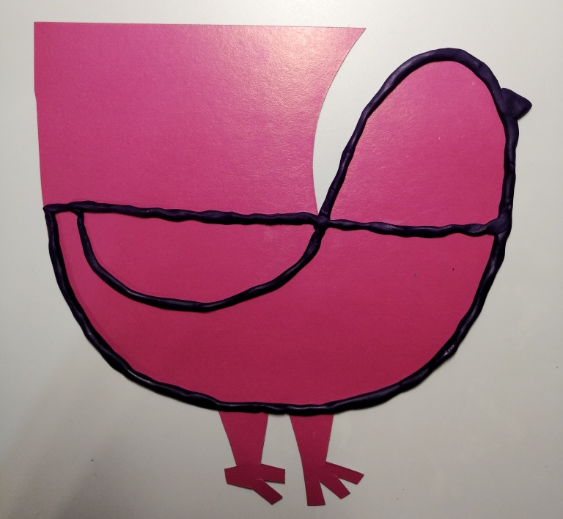
2. Выбираем любой цвет пластилина. Катаем из пластилина жгутики и очерчиваем ими контуры головы, крыла.

Slide 6
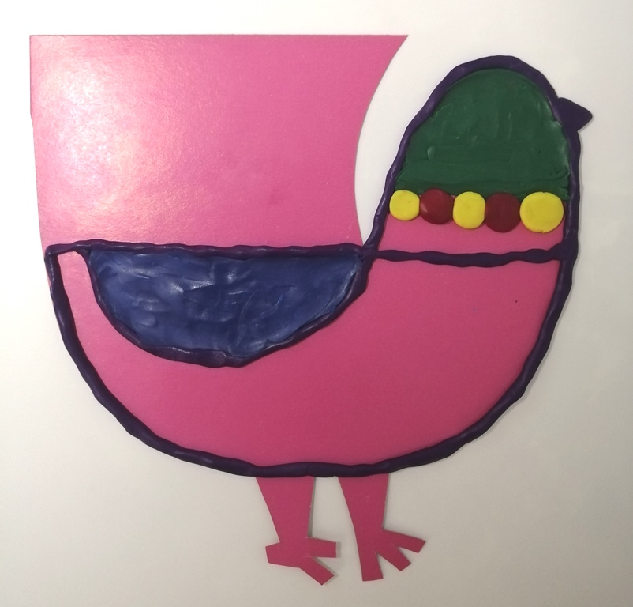
3. Заполняем цветом голову и крыло (растягиваем пластилин).

Slide 7
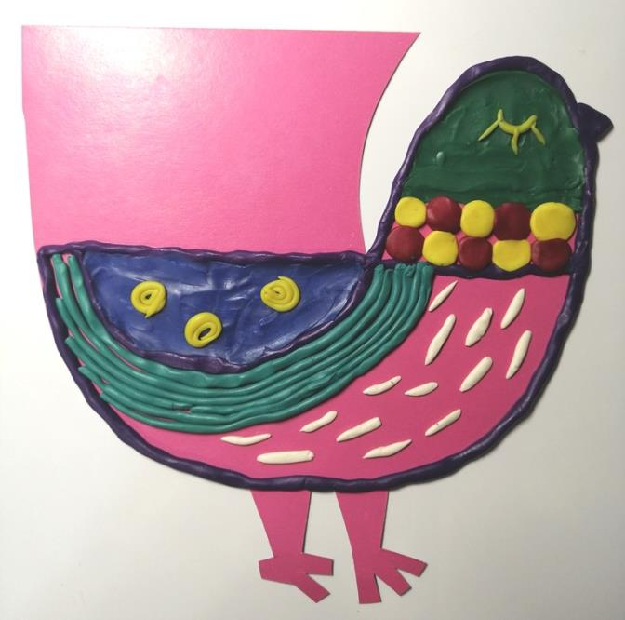
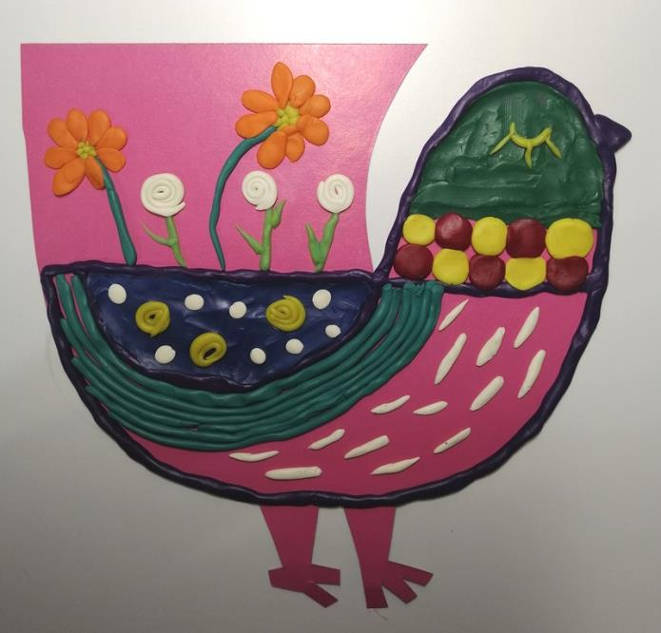
4. Заполняем узорами из пластилина всю Жар-птицу. Узоры можете придумать свои!

Slide 8
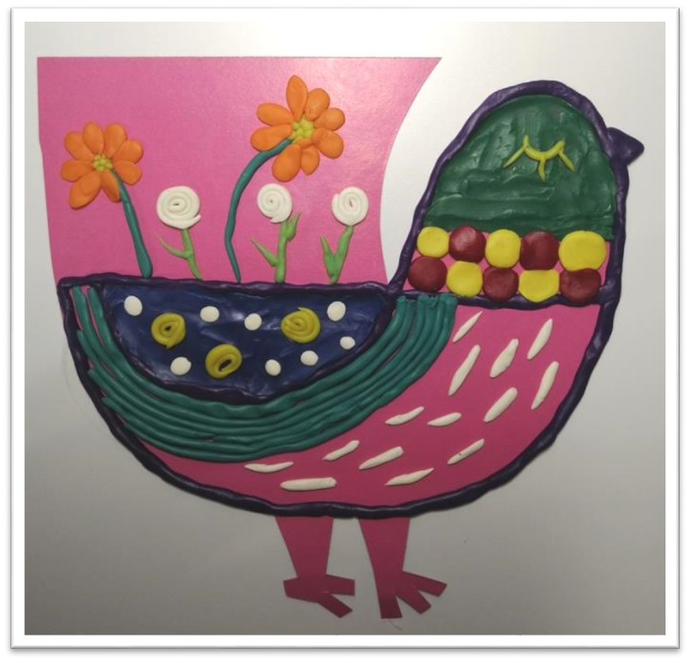
Творческих вам успехов!
Жду ваши работы на следующем занятии!

